Slide 1
第3章 递推关系
张惠旺
huiwang98.com
2020.12

Slide 2
目录结构
递推关系建立
常系数线性齐次递推关系求解
常系数线性非齐次递推关系求解
迭代法求解
Catalan数
Fibonacci数
两个特殊递推关系

Slide 3
我的目录结构
Catalan数
常系数线性齐次递推关系求解
常系数线性非齐次递推关系求解
迭代法求解
Fibonacci数
递推关系建立

Slide 4
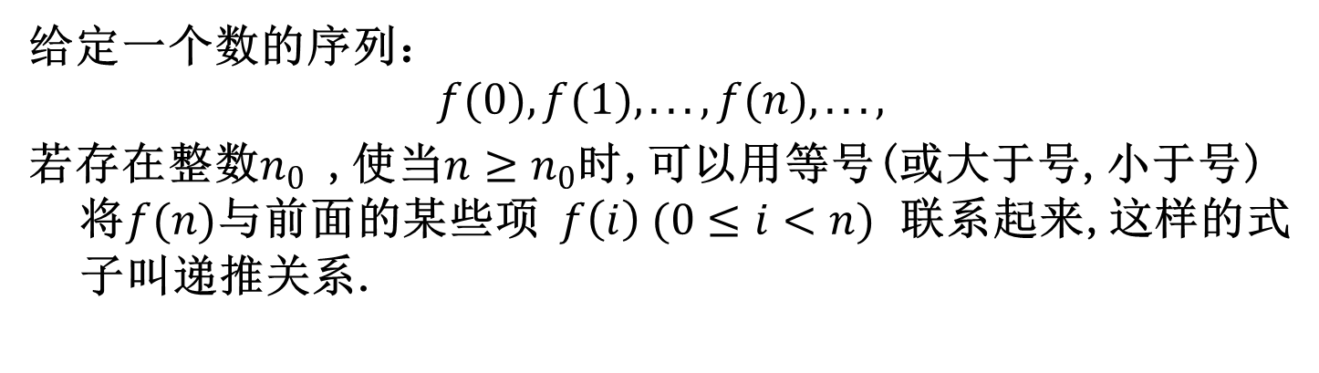
1.递推关系建立
递推关系(定义3.1.1 )：
给定一个数的序列：
$$f(0),f(1),...,f(n),...,$$
若存在整数$n_{0}$ ,使当$n≥n_{0}$时,可以用等号(或大于号,小于号)将$f(n)$与前面的某些项 $f\left(i\right) (0≤i<n)$ 联系起来,这样的式子叫递推关系.
递推关系要素：
1、第n项与其前面若干项的关系
2、最前面几项的具体值（初值）

Slide 5
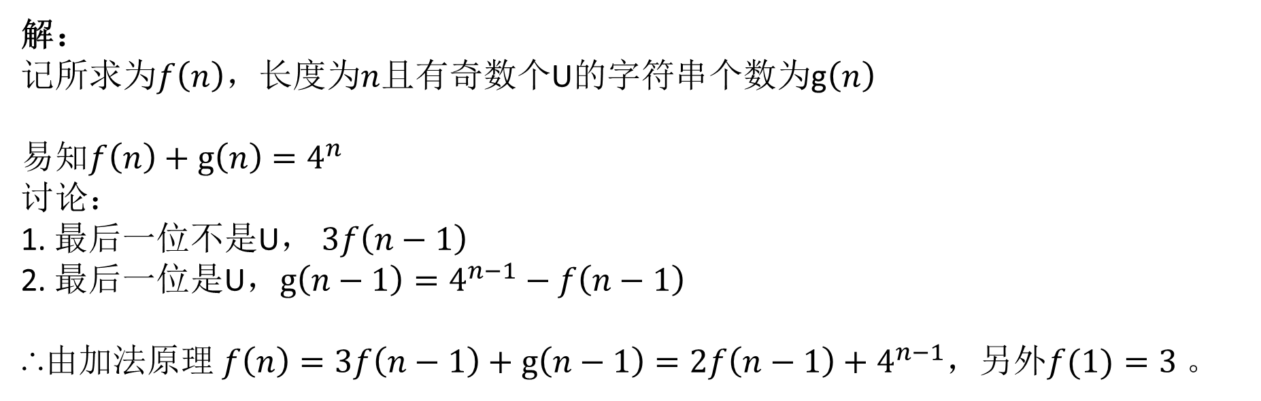
1.递推关系建立-例题
例1：由S、U、D、A组成的长度为n，且有偶数个“U”的字符串有多少个？给出递推关系。
解：
记所求为$f\left(n\right)，$长度为$n$且有奇数个U的字符串个数为g$\left(n\right)$
易知$f\left(n\right)+g\left(n\right)=4^{n}$
讨论：
1. 最后一位不是U， $3f\left(n−1\right)$
2. 最后一位是U，$g\left(n−1\right)=4^{n−1}−f\left(n−1\right)$
∴由加法原理 $f\left(n\right)=3f\left(n−1\right)+g\left(n−1\right)=2f\left(n−1\right)+4^{n−1}，$另外$f(1)=3$ $。$
如何求解？ 是否可以用生成函数解此题？

Slide 6
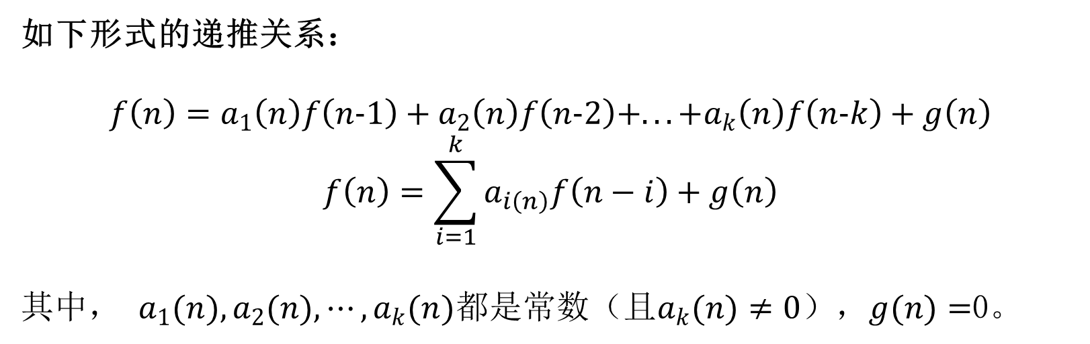
2.常系数线性齐次递推关系求解
k阶常系数线性齐次递推关系：
如下形式的递推关系：
$$f\left(n\right)=a_{1}\left(n\right)f\left(n−1\right)+a_{2}\left(n\right)f\left(n−2\right)+...+a_{k}\left(n\right)f\left(n−k\right)+g\left(n\right)$$
$$f\left(n\right)=\sum_{i=1}^{k}{a_{i\left(n\right)}f\left(n−i\right)}+g\left(n\right)$$
其中， $a_{1}(n),a_{2}(n),⋯,a_{k}(n)$都是常数（且$a_{k}(n)≠0$），$g(n)=$0。

Slide 7
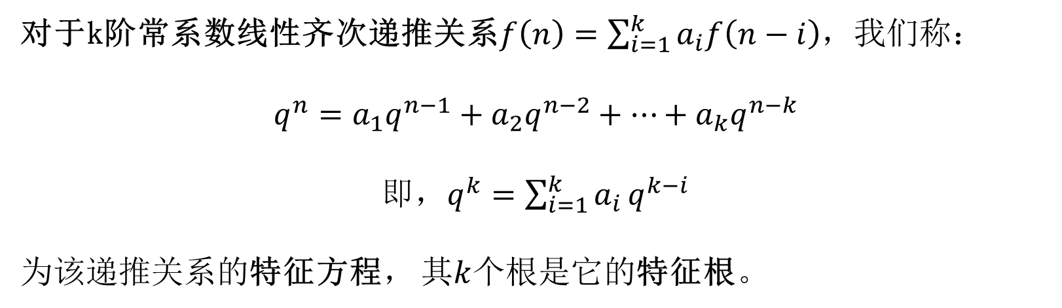
2.常系数线性齐次递推关系求解
特征方程和特征根：
对于k阶常系数线性齐次递推关系$f\left(n\right)=\sum_{i=1}^{k}{a_{i}f\left(n−i\right)}$，我们称：
$$q^{n}=a_{1}q^{n−1}+a_{2}q^{n−2}+⋯+a_{k}q^{n−k}$$
即，$q^{k}=\sum_{i=1}^{k}{a_{i}}q^{k−i}$
为该递推关系的特征方程， 其$k$个根是它的特征根。
特征根是非零复数，可能有重根。

Slide 8
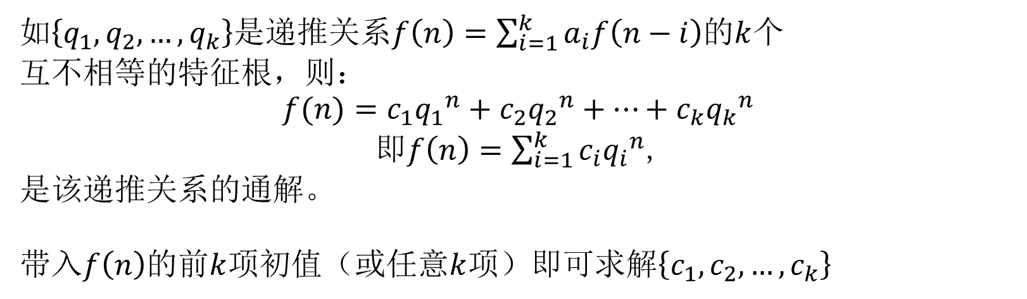

2.常系数线性齐次递推关系求解
求解情况1：$k$个特征根互不相等
如$\left\{q_{1},q_{2},…,q_{k}\right\}是$递推关系$f\left(n\right)=\sum_{i=1}^{k}{a_{i}f\left(n−i\right)}$的$k$个
互不相等的特征根，则：
$$f(n)=c_{1}{q_{1}}^{n}+c_{2}{q_{2}}^{n}+⋯+c_{k}{q_{k}}^{n}$$
即$f\left(n\right)=\sum_{i=1}^{k}{c_{i}{q_{i}}^{n}}$,
是该递推关系的通解。
带入$f\left(n\right)$的前$k$项初值（或任意$k$项）即可求解$\left\{c_{1},c_{2},…,c_{k}\right\}$

Slide 9
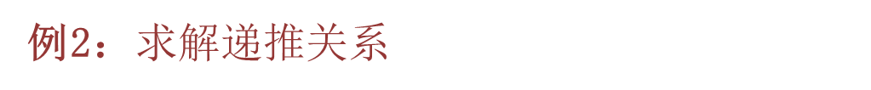
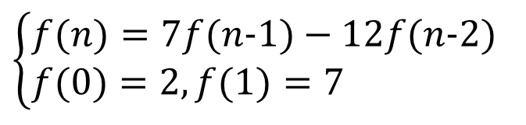
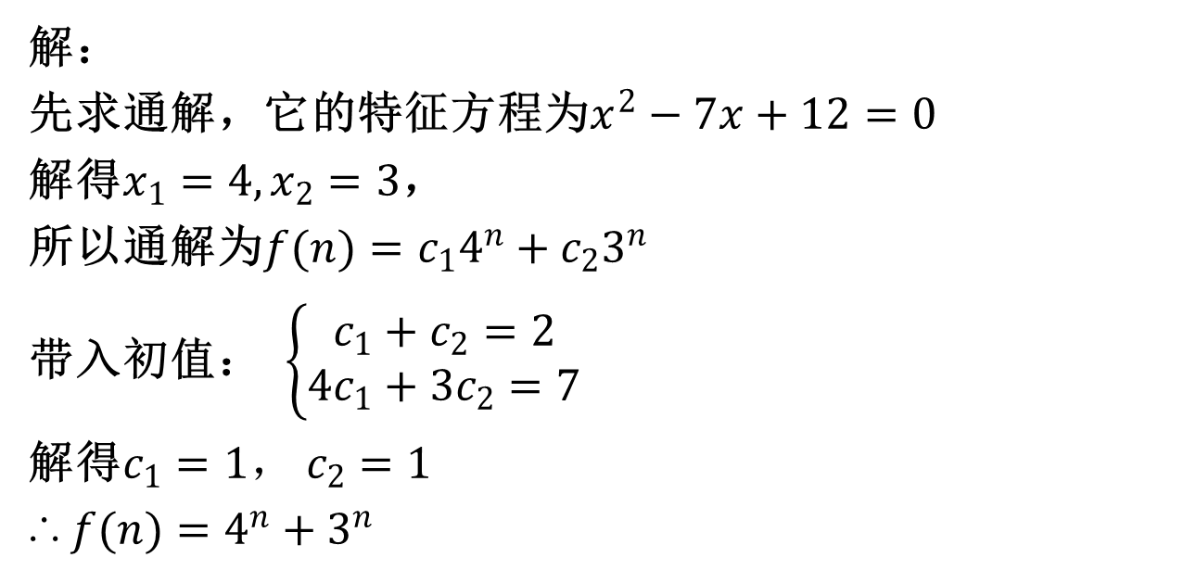
2.常系数线性齐次递推关系求解
例2：$求解递推关系$
$$\left\{\begin{aligned}&f(n)=7f(n−1)−12f(n−2) \\ &f(0)=2,f(1)=7\end{aligned}\right.$$
解：
先求通解，它的特征方程为$x^{2}−7x+12=0$
解得$x_{1}=4,x_{2}=3$，
所以通解为$f(n)=c_{1}4^{n}+c_{2}3^{n}$
带入初值： $\left\{\begin{aligned}c_{1}+c_{2}=2 \\ 4c_{1}+3c_{2}=7\end{aligned}\right.$
解得$c_{1}=1， c_{2}=1$
∴$f(n)=4^{n}+3^{n}$
列特征方程
求特征根
列通解
代初值
解系数
写结果

Slide 10
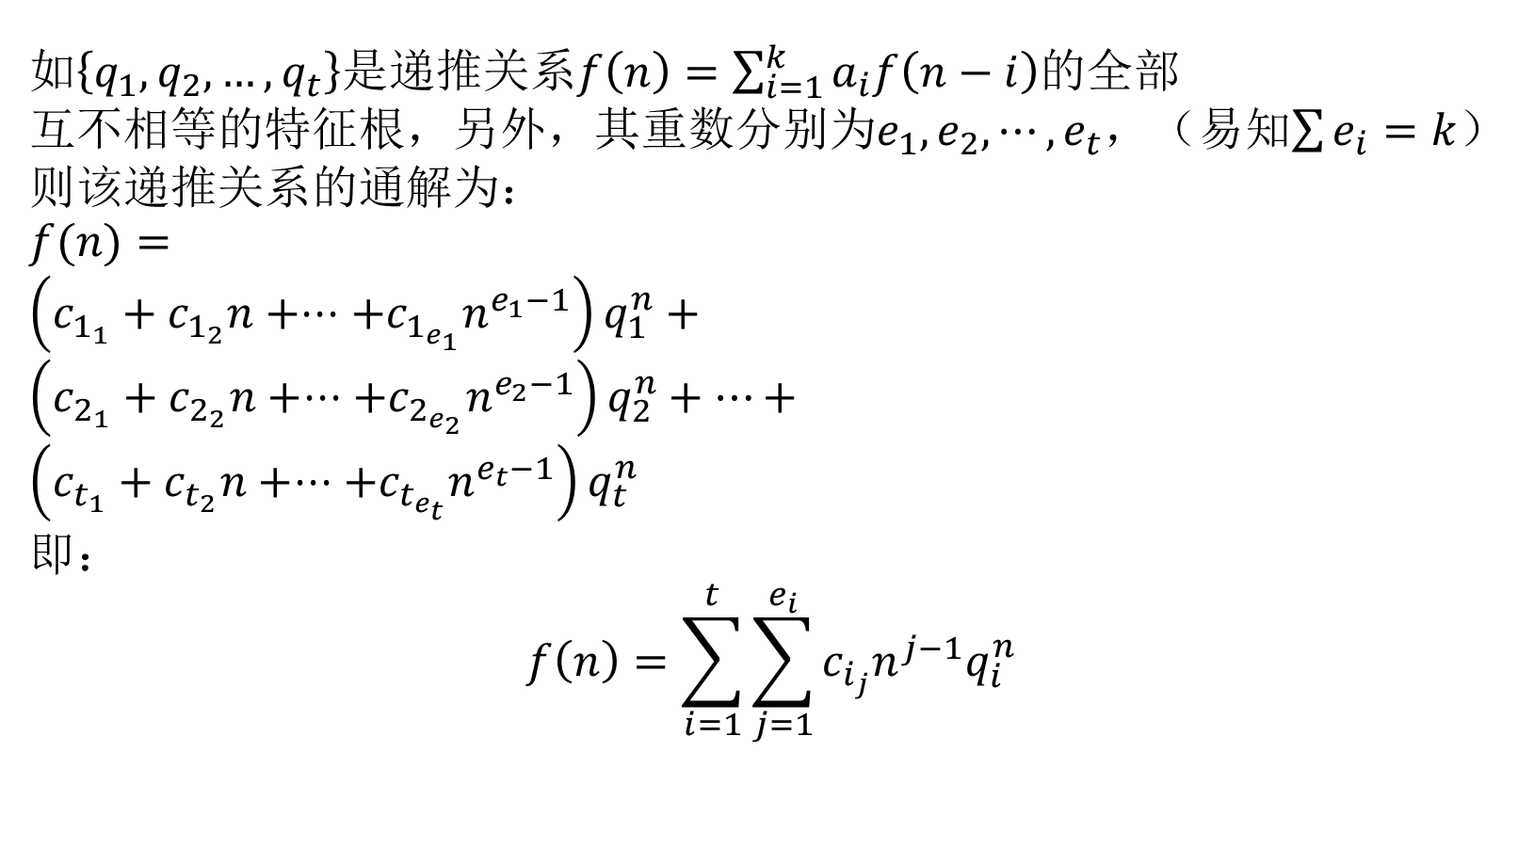

2.常系数线性齐次递推关系求解
求解情况2：$k$个特征根存在重根
如$\left\{q_{1},q_{2},…,q_{t}\right\}是$递推关系$f\left(n\right)=\sum_{i=1}^{k}{a_{i}f\left(n−i\right)}$的全部
互不相等的特征根，另外，其重数分别为$e_{1},e_{2},⋯,e_{t}$，（易知$\sum{e_{i}}=k$）则该递推关系的通解为：
$$f(n)=$$
$$\left(c_{1_{1}}+c_{1_{2}}n+⋅⋅⋅+c_{1_{e_{1}}}n^{e_{1}−1}\right)q_{1}^{n}+$$
$$\left(c_{2_{1}}+c_{2_{2}}n+⋅⋅⋅+c_{2_{e_{2}}}n^{e_{2}−1}\right)q_{2}^{n}+…+$$
$$\left(c_{t_{1}}+c_{t_{2}}n+⋅⋅⋅+c_{t_{e_{t}}}n^{e_{t}−1}\right)q_{t}^{n}$$
即：
$$f\left(n\right)=\sum_{i=1}^{t}{\sum_{j=1}^{e_{i}}{c_{i_{j}}n^{j−1}q_{i}^{n}}}$$

Slide 11
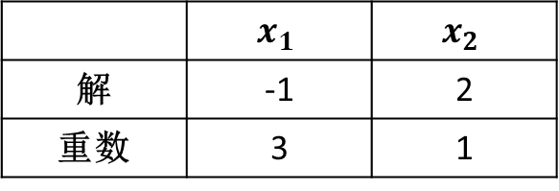
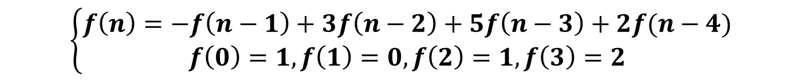
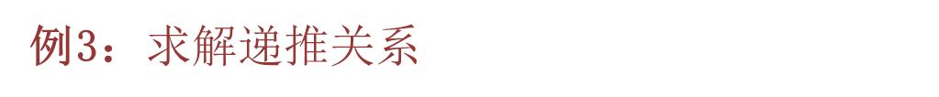
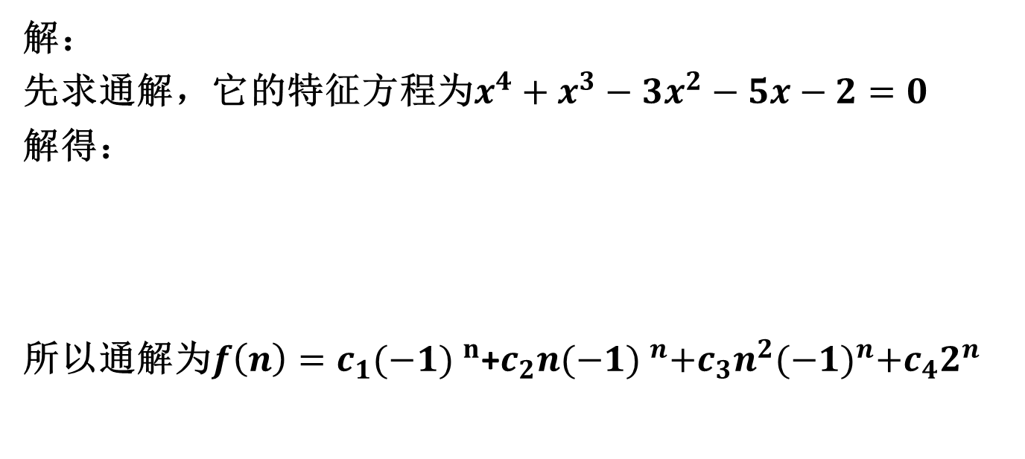
2.常系数线性齐次递推关系求解
例3：$求解递推关系$
$$\left\{\begin{aligned}f\left(n\right)=−f\left(n−1\right)+3f\left(n−2\right)+5f\left(n−3\right)+2f(n−4) \\ f\left(0\right)=1,f\left(1\right)=0,f\left(2\right)=1,f\left(3\right)=2\end{aligned}\right.$$
解：
先求通解，它的特征方程为$x^{4}+x^{3}−3x^{2}−5x−2=0$
解得：
所以通解为$f\left(n\right)=c_{1}{(−1) }^{n}\text{+}c_{2}n{(−1) }^{n}+c_{3}n^{2}{(−1)}^{n}+c_{4}2^{n}$
列特征方程
解 | -1 | 2
重数 | 3 | 1
求特征根
列通解

Slide 12
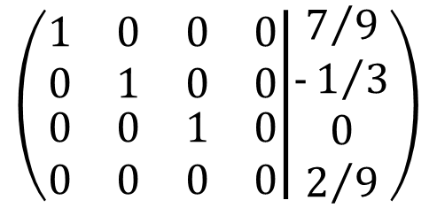
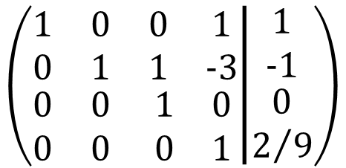



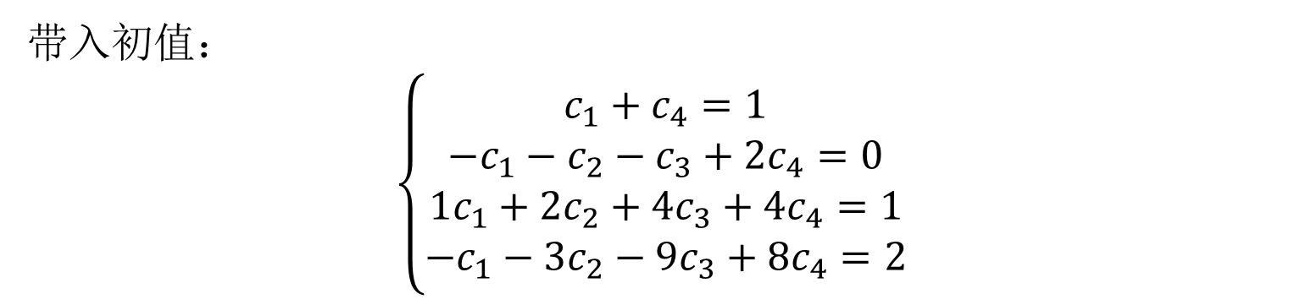
2.常系数线性齐次递推关系求解
例3续：
通解：$f\left(n\right)=c_{1}{(−1) }^{n}\text{+}c_{2}n{(−1) }^{n}+c_{3}n^{2}{(−1)}^{n}+c_{4}2^{n}$
带入初值：
$$\left\{\begin{aligned}c_{1}+c_{4}=1 \\ −c_{1}−c_{2}−c_{3}+{2c}_{4}=0 \\ 1c_{1}+2c_{2}+4c_{3}+4c_{4}=1 \\ {−c}_{1}−{3c}_{2}−9c_{3}+{8c}_{4}=2\end{aligned}\right.$$
代初值
$$\left(\begin{matrix}\begin{matrix}1 & 0 \\ −1 & −1\end{matrix} & \begin{matrix}0 & 1 \\ −1 & 2\end{matrix} \\ \begin{matrix}1 & 2 \\ −1 & −3\end{matrix} & \begin{matrix}4 & 4 \\ −9 & 8\end{matrix}\end{matrix} | \begin{matrix}\begin{matrix}1 \\ 0\end{matrix} \\ \begin{matrix}1 \\ 2\end{matrix}\end{matrix}\right)$$
$$\left(\begin{matrix}\begin{matrix}1 & 0 \\ 0 & −1\end{matrix} & \begin{matrix}0 & 1 \\ −1 & 3\end{matrix} \\ \begin{matrix}0 & 2 \\ 0 & −3\end{matrix} & \begin{matrix}4 & 3 \\ −9 & 9\end{matrix}\end{matrix} | \begin{matrix}\begin{matrix}1 \\ 1\end{matrix} \\ \begin{matrix}0 \\ 3\end{matrix}\end{matrix}\right)$$
$$\left(\begin{matrix}\begin{matrix}1 & 0 \\ 0 & 1\end{matrix} & \begin{matrix}0 & 1 \\ 1 & −3\end{matrix} \\ \begin{matrix}0 & 0 \\ 0 & 0\end{matrix} & \begin{matrix}2 & 9 \\ −2 & 0\end{matrix}\end{matrix} | \begin{matrix}\begin{matrix}1 \\ −1\end{matrix} \\ \begin{matrix}2 \\ 0\end{matrix}\end{matrix}\right)$$
$$\left(\begin{matrix}\begin{matrix}1 & 0 \\ 0 & 1\end{matrix} & \begin{matrix}0 & 1 \\ 1 & −3\end{matrix} \\ \begin{matrix}0 & 0 \\ 0 & 0\end{matrix} & \begin{matrix}1 & 0 \\ 0 & 1\end{matrix}\end{matrix} | \begin{matrix}\begin{matrix}1 \\ −1\end{matrix} \\ \begin{matrix}0 \\ 2/9\end{matrix}\end{matrix}\right)$$
$$\left(\begin{matrix}\begin{matrix}1 & 0 \\ 0 & 1\end{matrix} & \begin{matrix}0 & 0 \\ 0 & 0\end{matrix} \\ \begin{matrix}0 & 0 \\ 0 & 0\end{matrix} & \begin{matrix}1 & 0 \\ 0 & 0\end{matrix}\end{matrix} | \begin{matrix}\begin{matrix}7/9 \\ −1/3\end{matrix} \\ \begin{matrix}0 \\ 2/9\end{matrix}\end{matrix}\right)$$

Slide 13

2.常系数线性齐次递推关系求解
例3续：
通解$： f\left(n\right)=c_{1}{(−1) }^{n}\text{+}c_{2}n{(−1) }^{n}+c_{3}n^{2}{(−1)}^{n}+c_{4}2^{n}$
带入初值：
$$\left\{\begin{aligned}c_{1}+c_{4}=1 \\ −c_{1}−c_{2}−c_{3}+{2c}_{4}=0 \\ 1c_{1}+2c_{2}+4c_{3}+4=0 \\ {−c}_{1}−{3c}_{2}−9c_{3}+{8c}_{4}=0\end{aligned}\right.$$
得：$c_{1}=\frac{7}{9}$ ， $c_{2}=−\frac{1}{3}$ ，$c_{3}=0$ ， $c_{4}=\frac{2}{9}$
∴$f\left(n\right)=\frac{7}{9}{(−1) }^{n}−$ $\frac{1}{3}n {(−1) }^{n}+\frac{2}{9}2^{n}$
代初值
解系数
写结果

Slide 14
2.常系数线性齐次递推关系求解
求解步骤总结：
列特征方程
齐次通解
求特征根
列通解
代初值
解系数
解系数
写结果

Slide 15
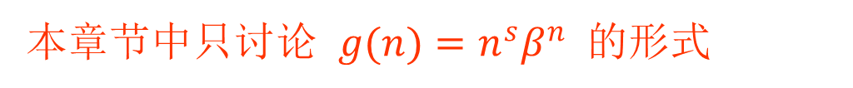
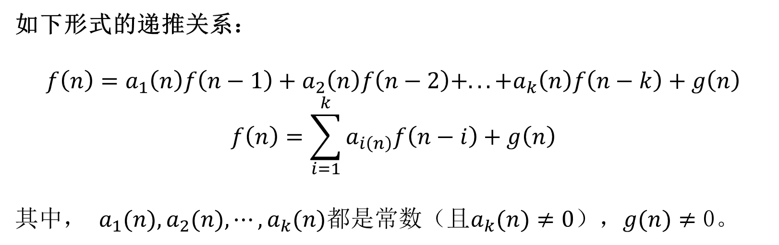
3.常系数线性非齐次递推关系求解
k阶常系数线性非齐次递推关系：
如下形式的递推关系：
$$f\left(n\right)=a_{1}\left(n\right)f\left(n−1\right)+a_{2}\left(n\right)f\left(n−2\right)+...+a_{k}\left(n\right)f\left(n−k\right)+g\left(n\right)$$
$$f\left(n\right)=\sum_{i=1}^{k}{a_{i\left(n\right)}f\left(n−i\right)}+g\left(n\right)$$
其中， $a_{1}(n),a_{2}(n),⋯,a_{k}(n)$都是常数（且$a_{k}(n)≠0$），$g(n)≠\text{0}$。
本章节中只讨论 $g(n)=n^{s}β^{n}$ 的形式

Slide 16
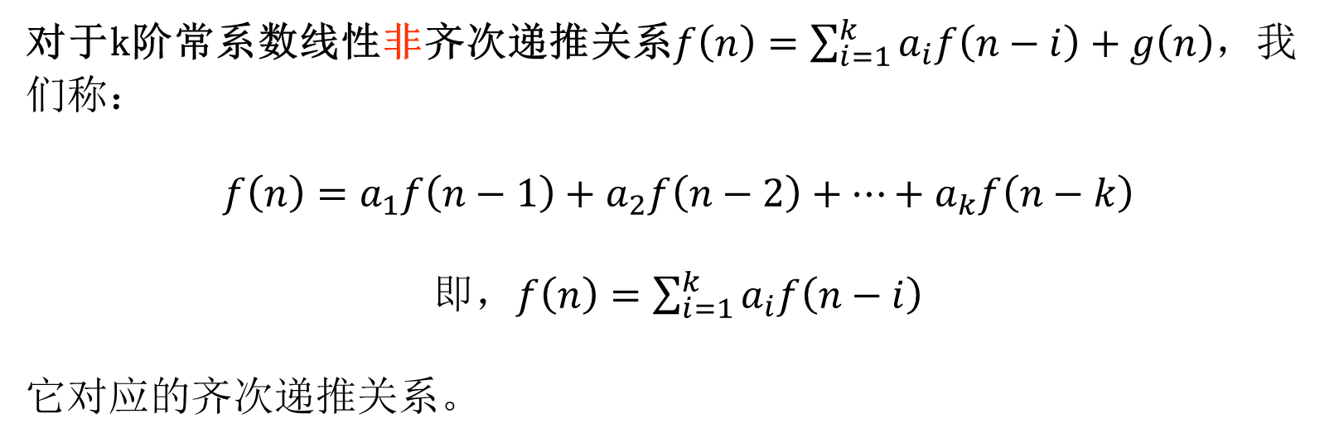
3.常系数线性非齐次递推关系求解
对应的齐次递推关系：
对于k阶常系数线性非齐次递推关系$f\left(n\right)=\sum_{i=1}^{k}{a_{i}f\left(n−i\right)}+g\left(n\right)$，我们称：
$$f\left(n\right)=a_{1}f\left(n−1\right)+a_{2}f\left(n−2\right)+…+a_{k}f\left(n−k\right)$$
即，$f\left(n\right)=\sum_{i=1}^{k}{a_{i}f\left(n−i\right)}$
它对应的齐次递推关系。

Slide 17
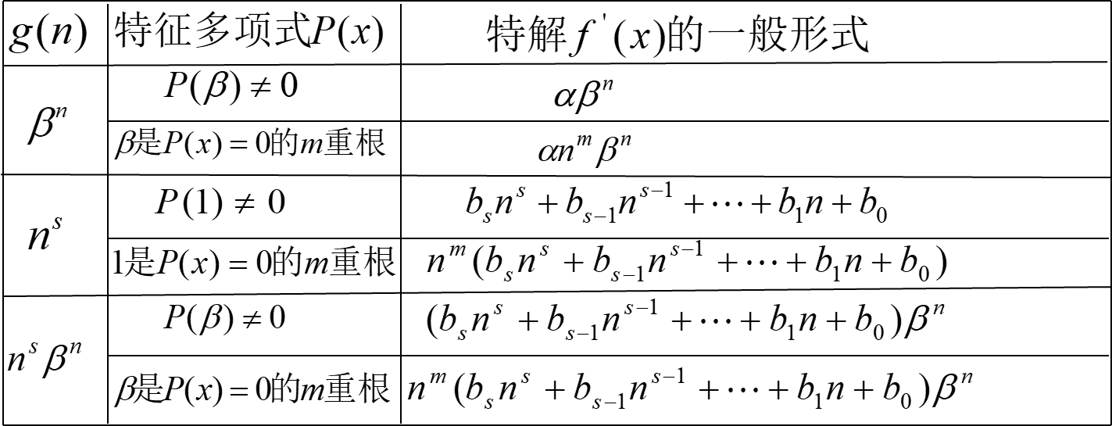
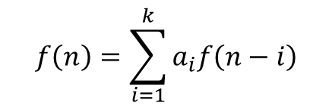
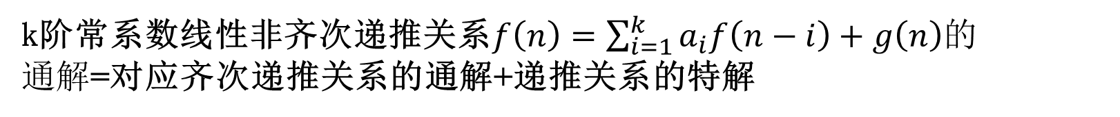
3.常系数线性非齐次递推关系求解
求解：
k阶常系数线性非齐次递推关系$f\left(n\right)=\sum_{i=1}^{k}{a_{i}f\left(n−i\right)}+g\left(n\right)$的
通解=对应齐次递推关系的通解+递推关系的特解
$$f\left(n\right)=\sum_{i=1}^{k}{a_{i}f\left(n−i\right)}$$

Slide 18

3.常系数线性非齐次递推关系求解
特解关于$g\left(n\right)$的讨论：

Slide 19


3.常系数线性非齐次递推关系求解
特解关于$g\left(n\right)$的讨论：
$$n^{0}β^{n}$$
$$n^{s}1^{n}$$
（0重根）

Slide 20


3.常系数线性非齐次递推关系求解
特解关于$g\left(n\right)$的讨论：
$$n^{s}β^{n}$$
$$n^{m}(b_{s}n^{s}+b_{s−1}n^{s−1}+⋯+b_{1}n^{1}+b_{0}n^{0})β^{n}$$
或：
$${n^{m}β}^{n}\sum_{i=0}^{s}{b_{i}n^{i}}$$
其中，$m$是$β$在齐次递推关系中解的重数（可以为0）

Slide 21
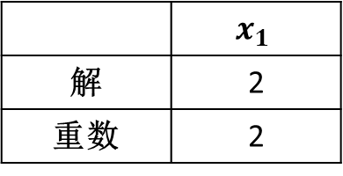

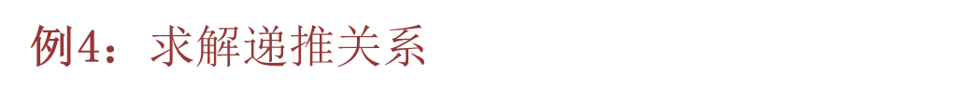
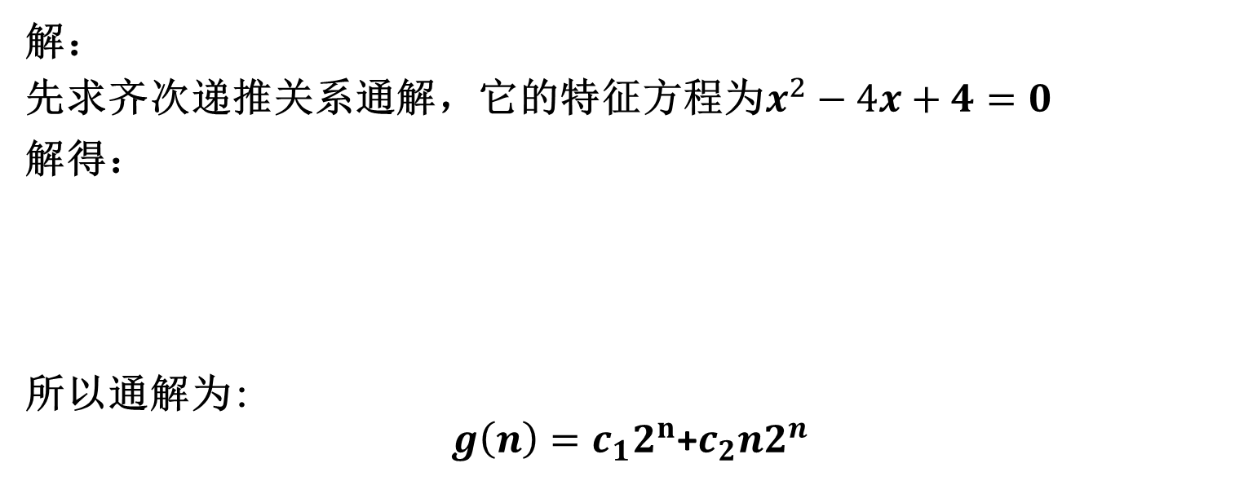
3.常系数线性非齐次递推关系求解
例4：$求解递推关系$
$$\left\{\begin{aligned}f\left(n\right)=4f\left(n−1\right)−4f\left(n−2\right)+n∙2^{n} \\ f\left(0\right)=0,f\left(1\right)=1\end{aligned}\right.$$
解：
先求齐次递推关系通解，它的特征方程为$x^{2}−4x+4=0$
解得：
所以通解为:
$$g\left(n\right)=c_{1}2^{n}\text{+}c_{2}n2^{n}$$
列特征方程
解 | 2
重数 | 2
求特征根
列通解

Slide 22

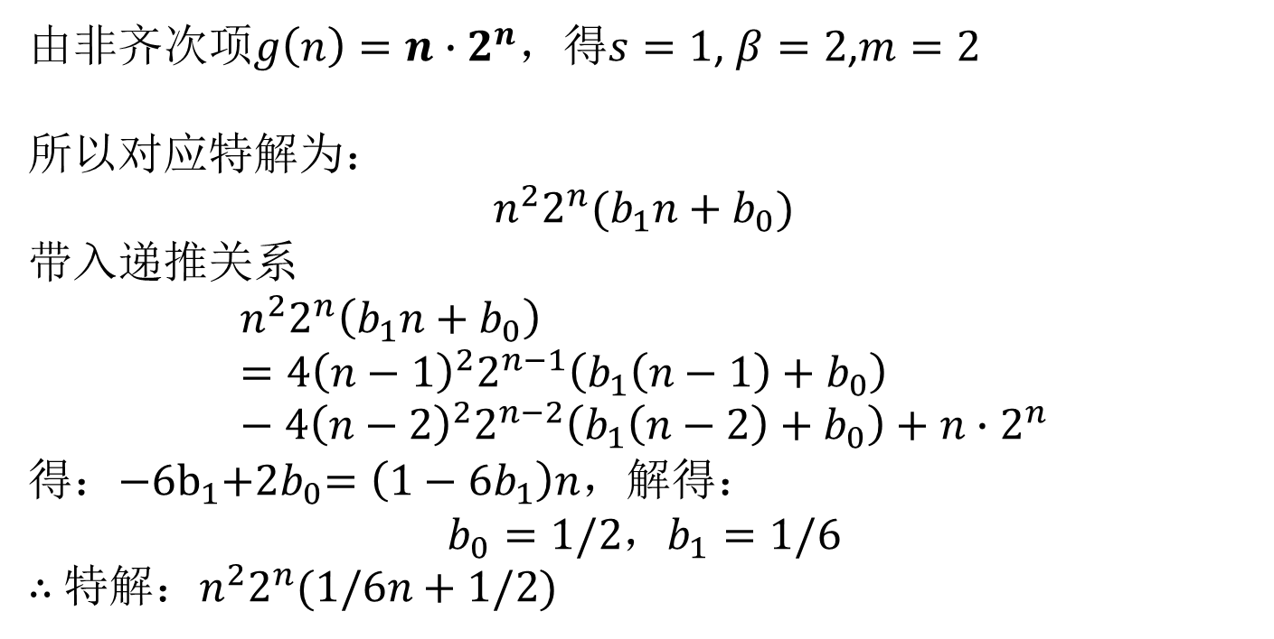
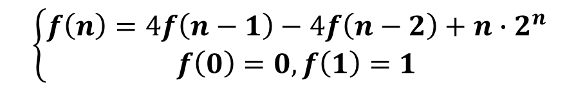
3.常系数线性非齐次递推关系求解
$$n^{s}β^{n}$$
$$\left\{\begin{aligned}f\left(n\right)=4f\left(n−1\right)−4f\left(n−2\right)+n∙2^{n} \\ f\left(0\right)=0,f\left(1\right)=1\end{aligned}\right.$$
例4续：
由$非齐次项g\left(n\right)=n∙2^{n}$，得$s=1$, $β=2$,$m=2$
所以对应特解为：
$$n^{2}2^{n}(b_{1}n+b_{0})$$
带入递推关系
$$n^{2}2^{n}\left(b_{1}n+b_{0}\right)={4\left(n−1\right)}^{2}2^{n−1}\left(b_{1}\left(n−1\right)+b_{0}\right)−{4\left(n−2\right)}^{2}2^{n−2}\left(b_{1}\left(n−2\right)+b_{0}\right)+n∙2^{n}$$
得：$−{6b}_{1}{+2b}_{0}=\left(1−6b_{1}\right)n$，解得：
$b_{0}=1\text{/}2$，$b_{1}=1\text{/6}$
∴ 特解：$n^{2}2^{n}(1\text{/6}n+1\text{/}2)$
找系数
列特解
代特解
解特解

Slide 23

3.常系数线性非齐次递推关系求解
例4续：
通解: $f\left(n\right)=c_{1}2^{n}\text{+}c_{2}n2^{n}+n^{2}2^{n}(1\text{/6}n+1\text{/}2)$
代初值
带入初值：
$$\left\{\begin{aligned}c_{1}=0 \\ 2c_{1}\text{+}2c_{2}+2 (1\text{/6}+1\text{/}2)=1\end{aligned}\right.$$
得：$c_{1}=0$，$c_{2}=−\frac{1}{6}$
∴$f\left(n\right)=−\frac{1}{6}n2^{n}+n^{2}2^{n}\left(1\text{/6}n+1\text{/}2\right)$，整理得：
$$f\left(n\right)=\frac{1}{6}({n^{3}+3n}^{2}−n)2n$$
解系数
写结果

Slide 24
3.常系数线性非齐次递推关系求解
求解步骤总结：
列特征方程
齐次
齐次通解
求特征根
找系数
非齐次
列通解
列特解
解特解
代特解
代初值
解特解
解系数
解系数
写结果

Slide 25
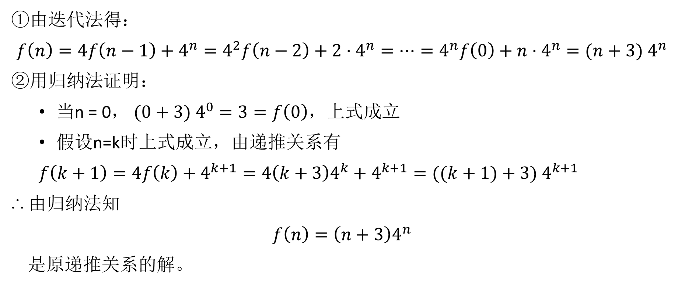
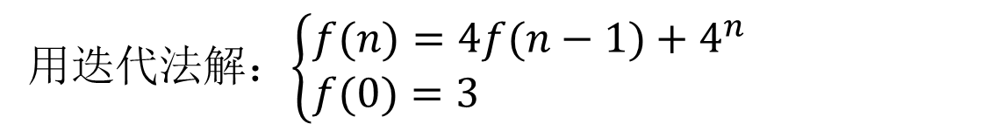
4.迭代法求解
用迭代法解：$\left\{\begin{aligned}&f(n)=4f(n−1)+4^{n} \\ &f(0)=3\end{aligned}\right.$
例5：
①由迭代法得：
$$f\left(n\right)=4f\left(n−1\right)+4^{n}=4^{2}f\left(n−2\right)+2·4^{n}=…=4^{n}f\left(0\right)+n·4^{n}=(n+3) 4^{n}$$
②用归纳法证明：
  当n = 0， $(0+3) 4^{0}=3=f\left(0\right)$，上式成立
  假设n=k时上式成立，由递推关系有
  $$f\left(k+1\right)=4f\left(k\right)+4^{k+1}=4\left(k+3\right)4^{k}+4^{k+1}=((k+1)+3) 4^{k+1}$$
∴ 由归纳法知
$$f\left(n\right)=\left(n+3\right)4^{n}$$
是原递推关系的解。

Slide 26
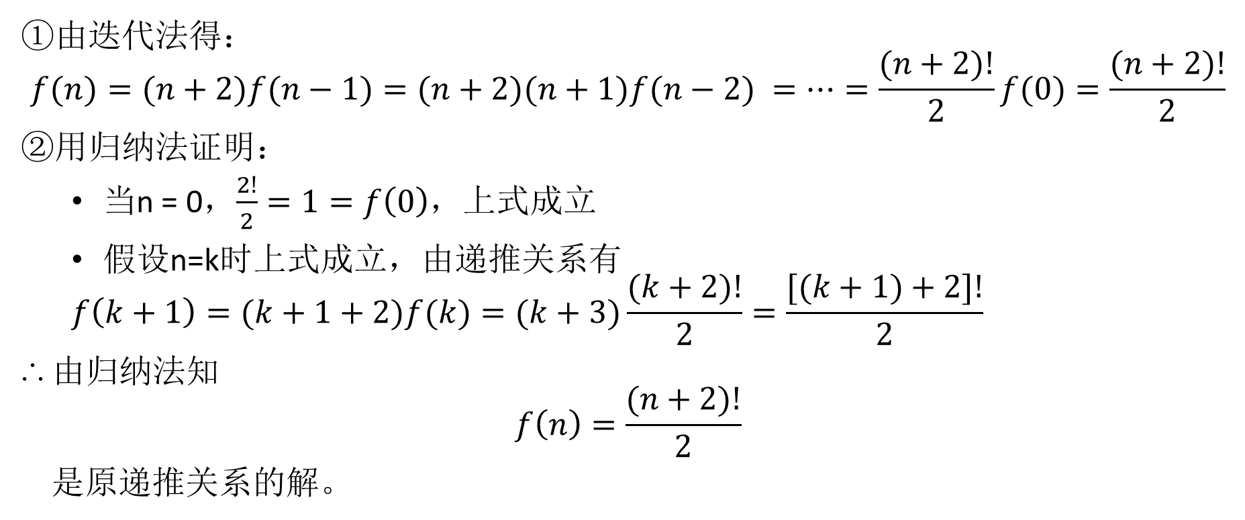
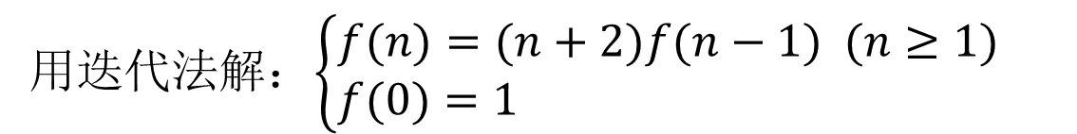
4.迭代法求解
迭代法作用一：求解部分非线性递推关系
用迭代法解：$\left\{\begin{aligned}&f(n)=(n+2)f(n−1) (n≥1) \\ &f(0)=1\end{aligned}\right.$
例6(p59)：
①由迭代法得：
$$f(n)=(n+2)f(n−1)=(n+2)(n+1)f(n−2) =…=\frac{(n+2)!}{2}f(0)=\frac{(n+2)!}{2}$$
②用归纳法证明：
  当n = 0，$\frac{2!}{2}=1=f\left(0\right)$，上式成立
  假设n=k时上式成立，由递推关系有
  $$f\left(k+1\right)=(k+1+2)f(k)=(k+3)\frac{(k+2)!}{2}=\frac{[(k+1)+2]!}{2}$$
∴ 由归纳法知
$$f\left(n\right)=\frac{(n+2)!}{2}$$
是原递推关系的解。

Slide 27
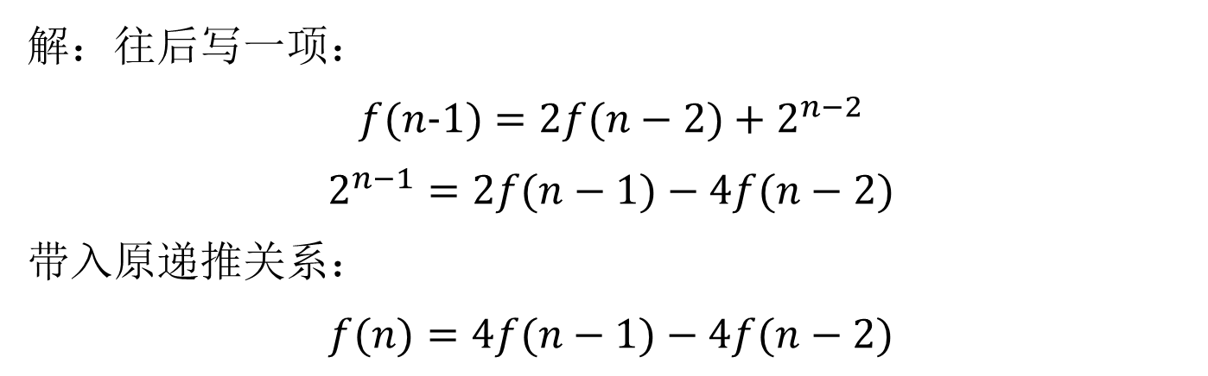
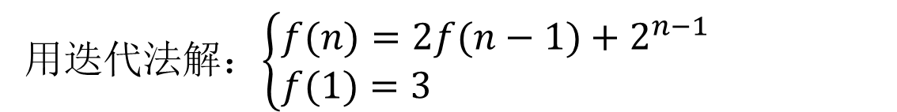
4.迭代法求解
迭代法作用二：简化原递推关系（变形）-非齐次化齐次化
用迭代法解：$\left\{\begin{aligned}&f(n)=2f(n−1)+2^{n−1} \\ &f(1)=3\end{aligned}\right.$
例7(p60)：
解：往后写一项：
$$f(n−1)=2f(n−2)+2^{n−2}$$
$$2^{n−1}=2f(n−1)−4f(n−2)$$
带入原递推关系：
$$f(n)=4f(n−1)−4f(n−2)$$

Slide 28
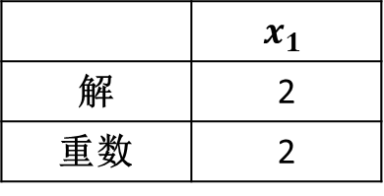

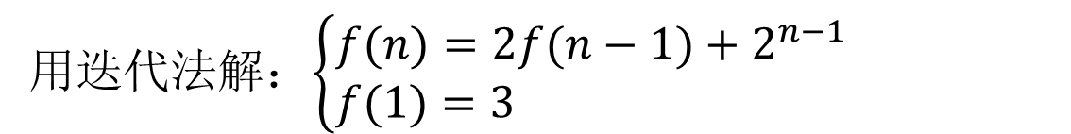
4.迭代法求解
迭代法作用二：简化原递推关系（变形）-非齐次化齐次化
用迭代法解：$\left\{\begin{aligned}&f(n)=2f(n−1)+2^{n−1} \\ &f(1)=3\end{aligned}\right.$
例7(p60)续：
现解：$\left\{\begin{aligned}&f(n)=4f(n−1)−4f(n−2) \\ &f(1)=3，f(2)=8\end{aligned}\right.$
它的特征方程为$x^{2}−4x+4=0$
解得：
所以通解为:
$$g\left(n\right)=c_{1}2^{n}\text{+}c_{2}n2^{n}$$
列特征方程
解 | 2
重数 | 2
求特征根
列通解

Slide 29
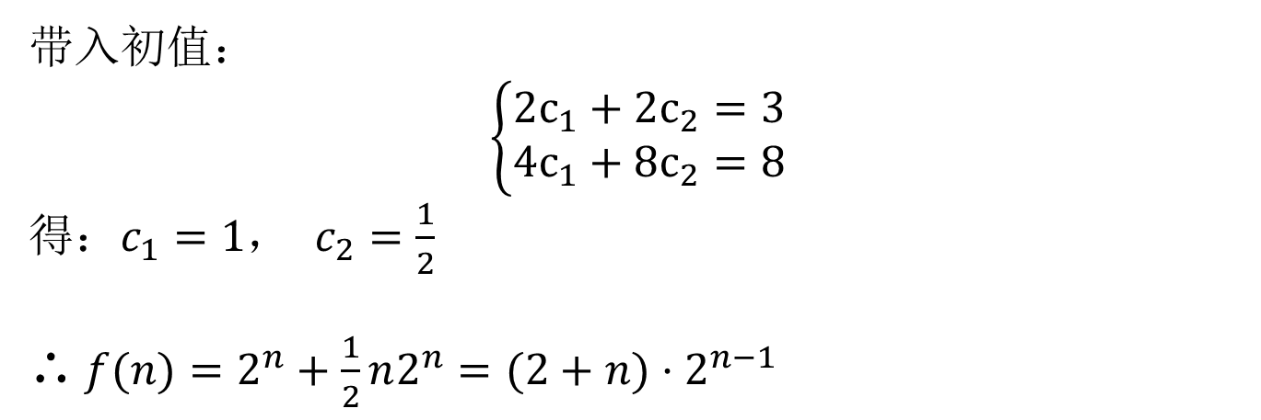
4.迭代法求解
迭代法作用二：简化原递推关系（变形）-非齐次化齐次化
用迭代法解：$\left\{\begin{aligned}&f(n)=2f(n−1)+2^{n−1} \\ &f(1)=3\end{aligned}\right.$
例7(p60)续：
带入初值：
$$\left\{\begin{aligned}2c_{1}+{2c}_{2}=3 \\ 4c_{1}+{8c}_{2}=8\end{aligned}\right.$$
得：$c_{1}=1$， $c_{2}=\frac{1}{2}$
∴$f(n)=2^{n}+\frac{1}{2}n2^{n}=(2+n)⋅2^{n−1}$
代初值
解系数
写结果

Slide 30
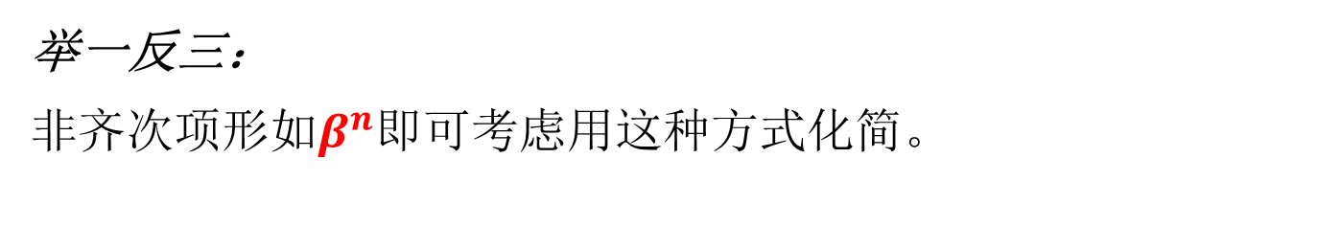
4.迭代法求解
迭代法作用二：简化原递推关系（变形）-非齐次化齐次化
用迭代法解：$\left\{\begin{aligned}&f(n)=2f(n−1)+2^{n−1} \\ &f(1)=3\end{aligned}\right.$
例7(p60)：
举一反三：
非齐次项形如$β^{n}$即可考虑用这种方式化简。

Slide 31
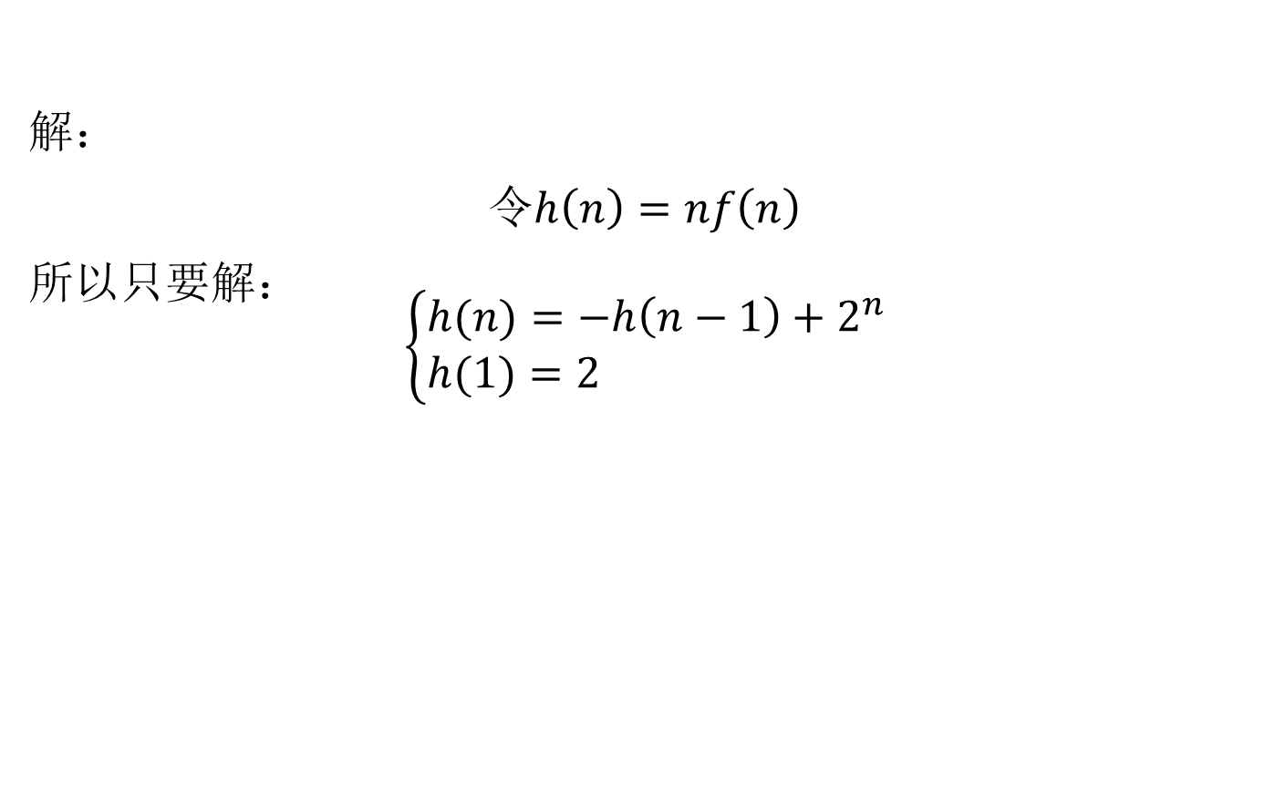
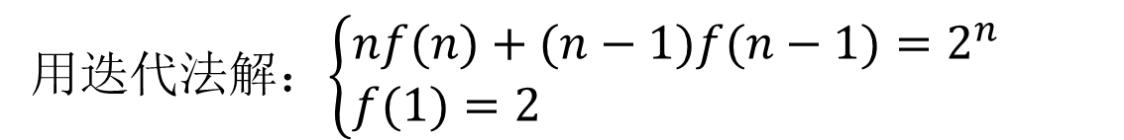
4.迭代法求解
迭代法作用二：简化原递推关系（变形）-变系数化常系数
用迭代法解：$\left\{\begin{aligned}&nf(n)+(n−1)f(n−1)=2^{n} \\ &f(1)=2\end{aligned}\right.$
例8(p60)：
解：
令$h\left(n\right)=nf\left(n\right)$
所以只要解：
$$\left\{\begin{aligned}&h(n)={−h\left(n−1\right)+2}^{n} \\ &h(1)=2\end{aligned}\right.$$

Slide 32
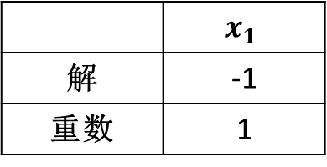

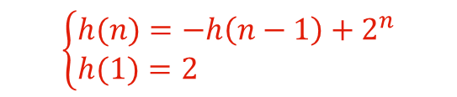
4.迭代法求解
迭代法作用二：简化原递推关系（变形）-变系数化常系数
用迭代法解：$\left\{\begin{aligned}&nf(n)+(n−1)f(n−1)=2^{n} \\ &f(1)=2\end{aligned}\right.$
例8(p60)：
$$\left\{\begin{aligned}&h(n)={−h\left(n−1\right)+2}^{n} \\ &h(1)=2\end{aligned}\right.$$
解：
先求齐次递推关系通解，它的特征方程为$x+1=0$
解得：
所以通解为:
$$g\left(n\right)=c_{1}{(−1)}^{n}$$
列特征方程
解 | -1
重数 | 1
求特征根
列通解

Slide 33



4.迭代法求解
迭代法作用二：简化原递推关系（变形）-变系数化常系数
用迭代法解：$\left\{\begin{aligned}&nf(n)+(n−1)f(n−1)=2^{n} \\ &f(1)=2\end{aligned}\right.$
例8(p60)：
$$\left\{\begin{aligned}&h(n)={−h\left(n−1\right)+2}^{n} \\ &h(1)=2\end{aligned}\right.$$
$$n^{s}β^{n}$$
由非齐次项$2^{n}$，$s=0$, $β=2$,$m=0$
所以对应特解为：
$$b2^{n}$$
带入递推关系
$$b2^{n}=2^{n}−b2^{n−1}$$
解得：
$$b=2\text{/}3$$
∴ 特解：$\frac{2}{3}2^{n}$
找系数
列特解
代特解
解特解

Slide 34


4.迭代法求解
迭代法作用二：简化原递推关系（变形）-变系数化常系数
用迭代法解：$\left\{\begin{aligned}&nf(n)+(n−1)f(n−1)=2^{n} \\ &f(1)=2\end{aligned}\right.$
例8(p60)：
$$\left\{\begin{aligned}&h(n)={−h\left(n−1\right)+2}^{n} \\ &h(1)=2\end{aligned}\right.$$
通解: $h\left(n\right)=c_{1}{(−1)}^{n}+\frac{2}{3}2^{n}$
代初值
带入初值：
$${−c}_{1}+\frac{4}{3}=2$$
得：$c_{1}=−\frac{2}{3}$
∴$h\left(n\right)=−\frac{2}{3}{(−1)}^{n}+\frac{2}{3}2^{n}$= $\frac{2}{3}\left(2^{n}−{(−1)}^{n}\right)$
∴$f\left(n\right)=\frac{h\left(n\right)}{n}=\frac{2}{3n}\left(2^{n}−{(−1)}^{n}\right)$
解系数
写结果

Slide 35


4.迭代法求解
迭代法作用二：简化原递推关系（变形） - 高阶化一阶
用迭代法解： $\left\{\begin{aligned}&f^{2}(n)−2f(n−1)=0 \\ &f(0)=4\end{aligned}\right.$
例9(p60)：
解：
对上述递推关系两边求对数:
$$2\lg{f}\left(n\right)−\lg{2}−\lg{f}\left(n−1\right)=0$$
令$h\left(n\right)=\lg{f}(n)，$所以只要解：
$$\left\{\begin{aligned}&2h(n)−h(n−1)=\lg{2} \\ &h(0)=2\lg{2}\end{aligned}\right.$$
即$，\left\{\begin{aligned}&h(n) =\frac{1}{2}h(n−1)+\frac{1}{2}lg{2} \\ &h(0)=2\lg{2}\end{aligned}\right.$

Slide 36
4.迭代法求解
迭代法作用二：简化原递推关系（变形） - 高阶化一阶
用迭代法解： $\left\{\begin{aligned}&f^{2}(n)−2f(n−1)=0 \\ &f(0)=4\end{aligned}\right.$
例9(p60)：

Slide 37



5. Fibonacci数
Fibonacci数：
$$\left\{\begin{aligned}&f(n)=f(n−1)+f(n−2) \\ &f(0)=1,f(1)=1\end{aligned}\right.$$
Fibonacci数通解：
$$f(n)=\frac{1}{\sqrt{5}}{\left(\frac{1+\sqrt{5}}{2}\right)}^{n+1}−\frac{1}{\sqrt{5}}{\left(\frac{1−\sqrt{5}}{2}\right)}^{n+1}$$
Fibonacci数性质1(3.5.1)：
$$f(n)=\left(\begin{matrix}n \\ 0\end{matrix}\right)+\left(\begin{matrix}n−1 \\ 1\end{matrix}\right)+⋯+\left(\begin{matrix}n−k \\ k\end{matrix}\right)+⋯+\left(\begin{matrix}0 \\ n\end{matrix}\right)$$
(归纳法证明)

Slide 38
5. Fibonacci数
Fibonacci数性质2(3.5.2)：
Fibonacci数性质3(3.5.3)：
$$f(0)+f(2)+⋯+f(2n)=f(2n+1)$$
Fibonacci数性质4(3.5.4)：
$$f(1)+f(3)+⋯+f(2n−1)=f(2n)−1$$
Fibonacci数性质5(3.5.5)：
$$f^{2}(0)+f^{2}(1)+⋯+f^{2}(n)=f(n)f(n+1)$$

Slide 39


6. Catalan数
Catalan数：
对凸$n$边形的不同的对三角形剖分的个数
具体描述如下:
在一个凸$n$边形中，通过插入内部不相交的对角线将其分成一些三角形区域，问有多少种不同的分法？
分析:
由几何学知识,凸n边形的一个划分需引n-3条互不相交
的对角线,将内部区域分成n-2个三角形 .
令h(n)表示分一个n+1条边的凸多边形为三角形的方法数,并
规定h(1)=1.
当n=2时,三角形中不需要插入对角线,故h(2)=1.
当n=3时,插入对角线的方法有两种,如图3.5.2(a)和(b)所示.
(a)
(b)
图3.5.2

Slide 40
6. Catalan数
当 ,考虑一个凸n+1边形,它的顶点分别用
表示,如图3.5.3所示.取定多边形的一条边 任取多边形
的顶点 ,将 分别与 之间连
线,得三角形T.
A_{k+1}
A_{k+2}
A_{k}
R₂
R₁
T
A_{n+1}
A₁
图3.5.3

Slide 41

6. Catalan数
Catalan数性质：
n个+1和n个-1构成的2n项,其部分和满足
$$a_{1}+a_{2}+⋯+a_{k}≥0$$
的数列的个数等于第n个Catalan数。

Slide 42

6. Catalan数
Office
例10：
一个律师的公司，在她的住处的东n街区、北n街区，她每天走2n个街区去公司（如图是n=6情形），请问有多少条去公司的路径，使得不穿过中间对角线（允许经过且不穿过）。
Home
$${2C}_{n}=\frac{2}{n+1}\left(\begin{matrix}2n \\ n\end{matrix}\right)$$

Slide 43

6. Catalan数
例11：
有2n个人排成一行进入剧场.入场费50元。2n个人中
的n个人有50元的纸币, n个人有100元的纸币.剧院售票处相
当草率地用一个空的现金收录机开始售票。有多少种列队方法
使得只要有100元的人买票,售票处就有50元找零。
$$C_{n}=\frac{1}{n+1}\left(\begin{matrix}2n \\ n\end{matrix}\right)$$

Slide 44
Thank You ! !
Q&A
张惠旺
huiwang98.com
2020.12
Notes:
Thanks for listening. Questions are welcome

